Slide 1
Procréation médicalement assistée (PMA)

Slide 2
PMA
Page 78
Définition:
Les méthodes permettant d’induire une grossesse en dehors de l’union naturelle de l’homme et de la femme, en particulier l’insémination artificielle, la fécondation in vitro avec transfert d’embryons (FIVETE) et la fécondation par micro injection.
LPMA 18 décembre 1998

Slide 3
PMA
Page 78
Quand a-t-on recours à une PMA?

Slide 4
PMA
Page 78
Quand a-t-on recours à une PMA?
En cas de stérilité (1/10 des couples)
Masculine
Féminine

Slide 5
PMA
Page 78
Plusieurs causes de stérilité
Différentes techniques

Slide 6
PMA
Page 78
Causes Méthodes
- Obstruction des - Chirurgicale
voies génitales ♀
Troubles de l’ovulation - Traitement hormonal

Slide 7
PMA
Page 78
Causes Méthodes
Stérilité ♂
Glaire cervicale
Obstruction des trompes
Endométriose
Stérilité inexpliquée
↓ [spermatozoïdes] - ICSI
( oligozoospermie) = fécondation par micro injection
- Insémination artificielle
- FIVETE

Slide 8
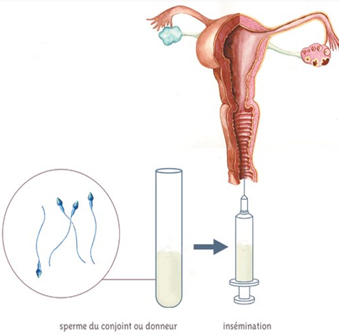
L’insémination artificielle
Page 79

Slide 9
L’insémination artificielle
Taux de réussite = 20-25 %

Slide 10
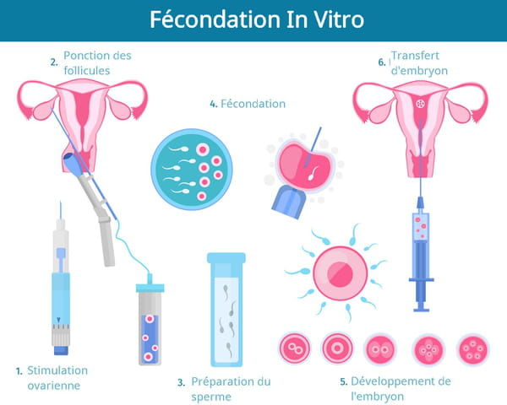
La FIVETE
Pages 79-82

Slide 11
La FIVETE
Pages 79-80
♀ ♂
1.- Traitement hormonal (14 jours)
GnRH – FSH (injection quotidienne)
→ maturation de plusieurs follicules
(échographie)

Slide 12
La FIVETE
Page 82

Slide 13
La FIVETE
Page 80
♀
1.- Traitement hormonal (14 jours)
GnRH – FSH (injection quotidienne)
→ maturation de plusieurs follicules
(échographie)
2.- Déclenchement de l’ovulation (injection hormonale spécifique)
3.- Prélèvement des ovocytes 2ème ordre

Slide 14
La FIVETE
Page 82

Slide 15
La FIVETE
Page 80
♀
1.- Traitement hormonal (14 jours)
GnRH – FSH (injection quotidienne)
→ maturation de plusieurs follicules
(échographie)
2.- Déclenchement de l’ovulation (injection hormonale spécifique)
3.- Prélèvement des ovocytes 2ème ordre
♂
4.- Récolter le sperme (père, donneur)
4.- Préparation du sperme (capacitation)
4.- Mise en commun dans une éprouvette (FIV) (20 heures)

Slide 16
La FIVETE
Page 82

Slide 17
La FIVETE
Page 80
♀
1.- Traitement hormonal (14 jours)
GnRH – FSH (injection quotidienne)
→ maturation de plusieurs follicules
(échographie)
2.- Déclenchement de l’ovulation (injection hormonale spécifique)
3.- Prélèvement des ovocytes 2ème ordre
♂
4.- Récolter le sperme (père, donneur)
4.- Préparation du sperme (capacitation)
4.- Mise en commun dans une éprouvette (FIV) (20 heures)
4.- Culture des embryons (3 ou 5 ou 6 jours / dépends du nbres d’embryons)

Slide 18
La FIVETE
Page 82

Slide 19
La FIVETE
Pages 80-82
♀
♂
5.- Diagnostic préimplantatoire (3 types) → anomalies graves
6.- Transfert de 1 ou 2 embryons dans l’utérus

Slide 20
La FIVETE
Page 82

Slide 21
La FIVETE
Pages 81-82
♀
♂
5.- Diagnostic préimplantatoire (3 types) → anomalies graves
6.- Transfert de 1 ou 2 embryons dans l’utérus
6.- Cryoconservation des embryons surnuméraires
7.- 16 jours après la ponction d’ovocytes, prise de sang → confirmer la grossesse

Slide 22
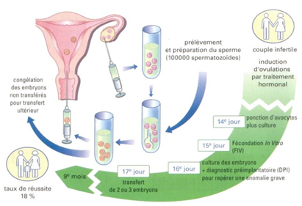
La FIVETE
Taux de réussite (naissance) = 34%

Slide 23
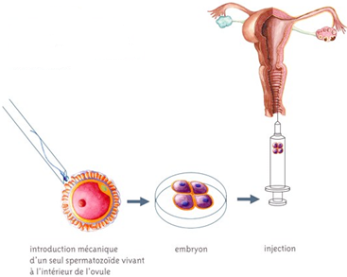
L’insémination par micro injection
Page 83

Slide 24
La microinjection (ICSI)
Page 83
♀
1.- Traitement hormonal (14 jours)
GnRH – FSH (injection quotidienne)
→ maturation de plusieurs follicules
(échographie)
2.- Déclenchement de l’ovulation (injection hormonale spécifique)
3.- Prélèvement des ovocytes 2ème ordre
♂
4.- Récolter le sperme (père, donneur)
4.- Préparation du sperme (capacitation)
4.- Injection d’un spermatozoïde dans un ovocyte (sous microscope)
4.- Culture des embryons (3 ou 5 ou 6 jours / dépends du nbres d’embryons)

Slide 25
L’insémination par micro injection
Page 83
Taux de réussite (naissance) = 34%

Slide 26
Loi fédérale sur la PMA (LPMA)
www.admin.ch/ch/f/as/2000/3055.pdf

Slide 27
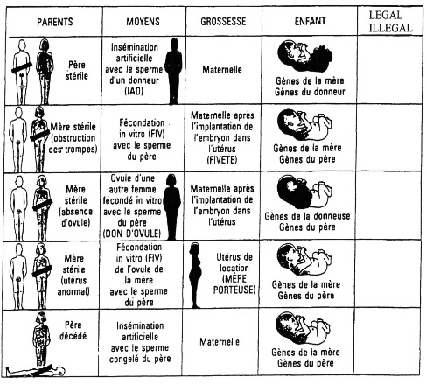
Différentes situations possibles

Slide 28
Chiffres CH
En Suisse, un enfant sur quarante naît suite à une fécondation in vitro.
Source: OFS

Slide 29
Chiffres CH
Procréation médicalement assistée | Office fédéral de la statistique (admin.ch)
Source: OFS

Slide 30
Coûts PMA CH
Désir d'enfant : quels soins sont couverts par la LAMal ? (bebe-arrive.ch)

Slide 31
FIVETE à trois parents (GB)
Même s’il apparaît difficile de connaître le nombre de bébés touchés chaque année, on estime entre 1 et 2,5 pour 10 000 naissances le nombre annuel de nouveaux cas de maladies mitochondriales. Environ 125 bébés naissent chaque année en Grande Bretagne avec une maladie mitochondriale.

Slide 32
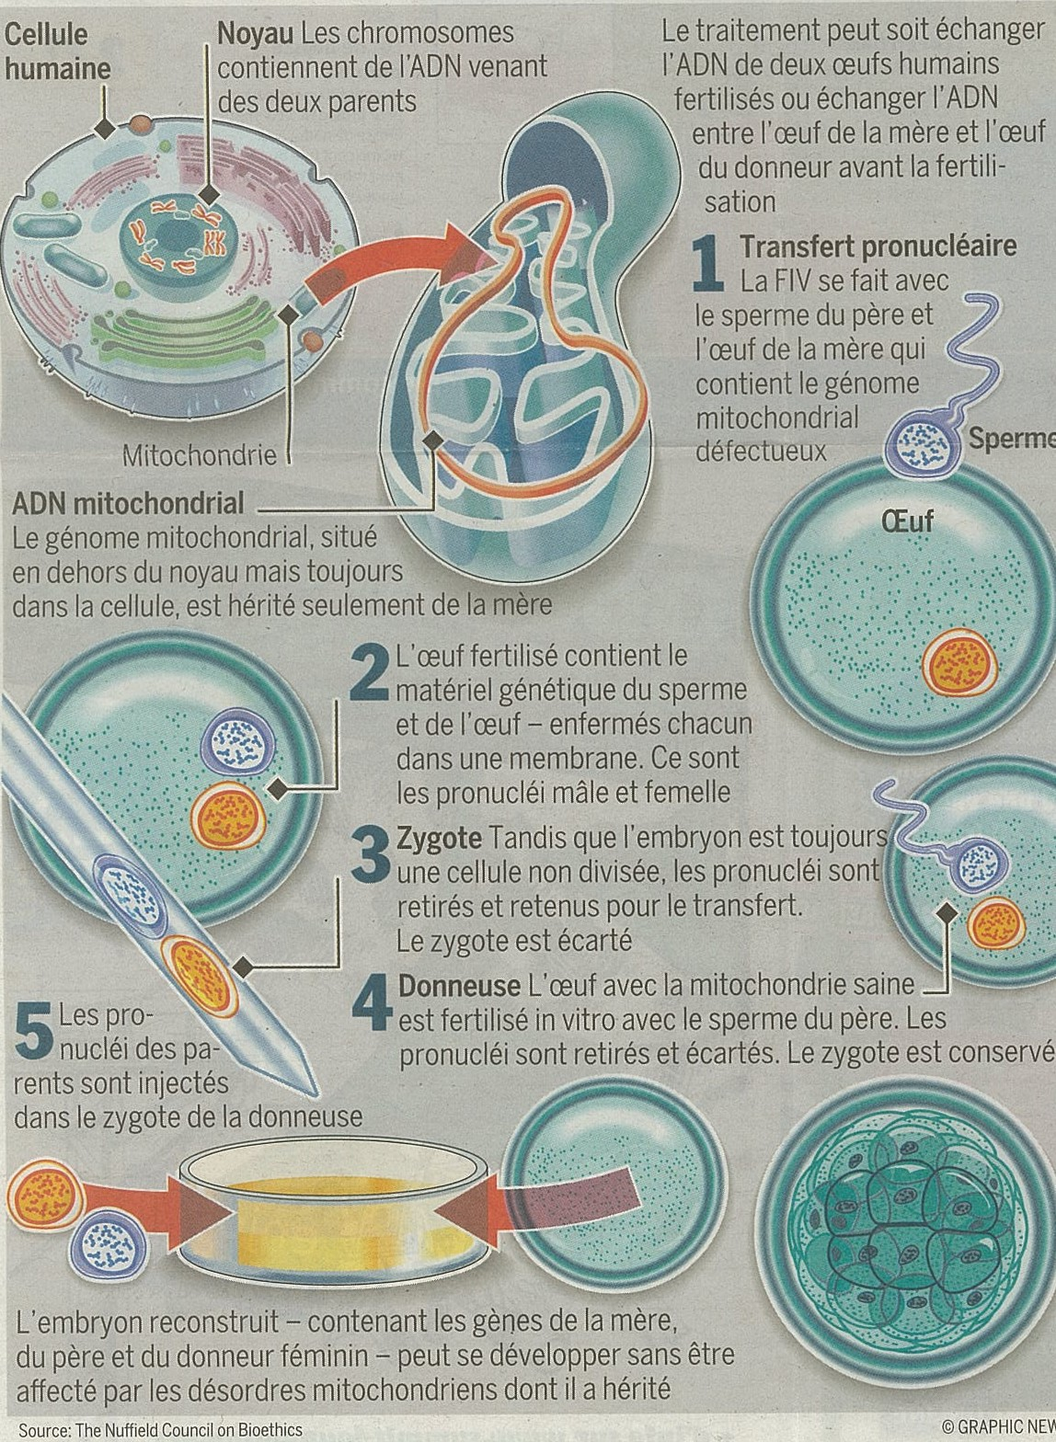
FIVETE à trois parents (GB)

